Slide 1

Chương III:
HỆ SINH THÁI, SINH QUYỂN
VÀ BẢO VỆ MÔI TRƯỜNG
Bài 42: HỆ SINH THÁI

Slide 2
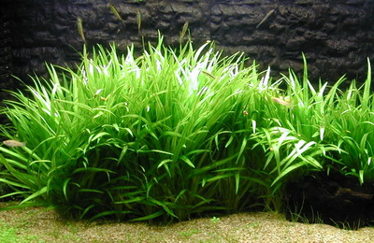
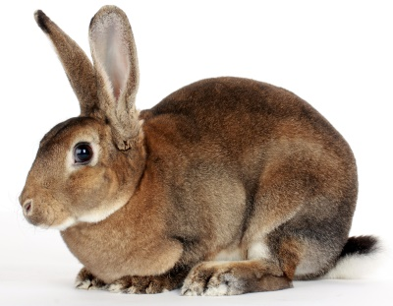
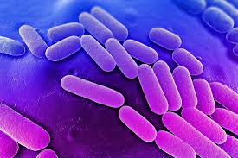
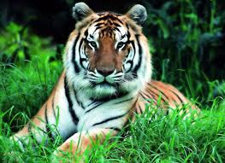
Bài 42: HỆ SINH THÁI
I. KHÁI NIỆM HỆ SINH THÁI:
SINH CẢNH
QUẦN XÃ
SV Sản xuất
SV tiêu thụ
Ánh sáng
Khí hậu
Đất
Nước
Xác sinh vật
SV phân giải
HỆ SINH THÁI

Slide 3
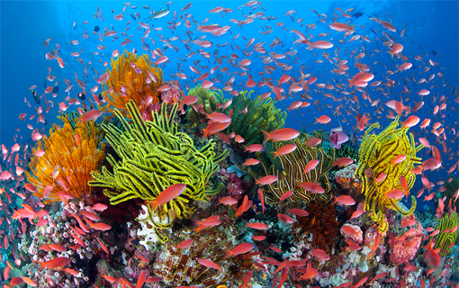
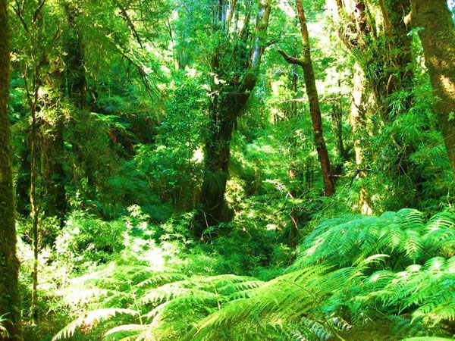
Bài 42: HỆ SINH THÁI
I. KHÁI NIỆM HỆ SINH THÁI:
- Hệ sinh thái bao gồm quần xã sinh vật và sinh cảnh (môi trường vô sinh của quần xã).
- Hệ sinh thái là một hệ mở, có khả năng tự điều chỉnh vì có thể thực hiện trao đổi chất và năng lượng giữa sinh vật sống với môi trường.
Ví dụ:
HST rạn san hô
HST rừng nhiệt đới

Slide 4
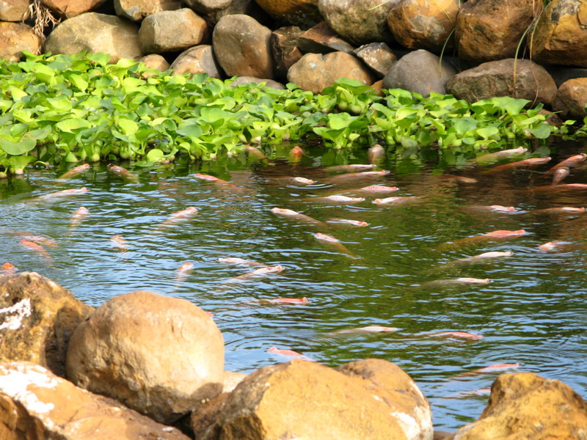

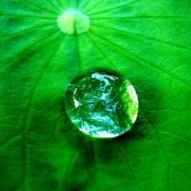
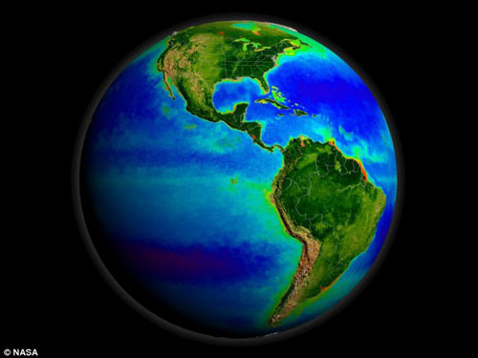
Bể cá cảnh
Giọt nước cất (nước tiêm)
Giọt nước ao
Trái Đất

Slide 5
Bể cá cảnh
Giọt nước cất (nước tiêm)
Giọt nước ao
Trái Đất

Slide 6
Bài 42: HỆ SINH THÁI
II. CÁC THÀNH PHẦN CẤU TRÚC CỦA HST:
SINH CẢNH
QUẦN XÃ
SV Sản xuất
SV tiêu thụ
Ánh sáng
Khí hậu
Đất
Nước
Xác sinh vật
SV phân giải
HỆ SINH THÁI

Slide 7
Bài 42: HỆ SINH THÁI
II. CÁC THÀNH PHẦN CẤU TRÚC CỦA HST:
- Một hệ sinh thái bao gồm 2 thành phần cấu trúc:
+ Thành phần vô sinh là môi trường vật lý (sinh cảnh)
+ Thành phần hữu sinh bao gồm loài sinh vật của quần xã

Slide 8
Bài 42: HỆ SINH THÁI
II. CÁC THÀNH PHẦN CẤU TRÚC CỦA HST:
- Tùy theo hình thức dinh dưỡng của từng loài mà chúng được xếp thành 3 nhóm:
• Sinh vật sản xuất: là sinh vật có khả năng sử dụng năng lượng mặt trời để tổng hợp nên các chất hữu cơ.
• Sinh vật tiêu thụ: gồm các động vật ăn thực vật và động vật ăn động vật.
• Sinh vật phân giải: chủ yếu là các vi khuẩn, nấm, một số loài động vật không xương sống.

Slide 9
Bài 42: HỆ SINH THÁI
II. CÁC THÀNH PHẦN CẤU TRÚC CỦA HST:
Thành phần vô sinh (sinh cảnh):
+ Ánh sáng, khí hậu, đất, nước…
+ Xác chết sinh vật, chất thải hữu cơ trong môi trường.
- Thành phần hữu sinh:
+ Sinh vật sản xuất: lúa, cỏ.
+ Sinh vật tiêu thụ: cua, chim, sâu, chuột, rắn.
+ Sinh vật phân giải: vi khuẩn, nấm.
- Thành phần hữu sinh:
+ Sinh vật sản xuất………….
+ Sinh vật tiêu thụ…………..
+ Sinh vật phân giải…….......
Ví dụ: Trong 1 hệ sinh thái đồng ruộng có 1 số loài như sau: lúa, cua, chim, sâu, chuột, cỏ, vi khuẩn, rắn, nấm… Hãy xếp các sinh vật trên theo các nhóm sinh vật của TP hữu sinh.

Slide 10
III.CÁC KIỂU HST CHỦ YẾU TRÊN TRÁI ĐẤT
Rừng mưa nhiệt đới
Sa mạc
Hệ sinh thái trên cạn
Hoang mạc
Sa van đồng cỏ
Thảo nguyên
HST tự
nhiên
Rừng lá rộng ôn đới
Rừng thông phương Bắc
Đồng rêu hàn đới
Ven biển
Hệ sinh thái dưới nước
Nước mặn
Biển khơi
Nước đứng
Nước ngọt
Nước chảy
HST nhân tạo:
Đồng ruộng, hồ nước, rừng trồng, thành phố, bể cá, vườn rau, ao cá …

Slide 11
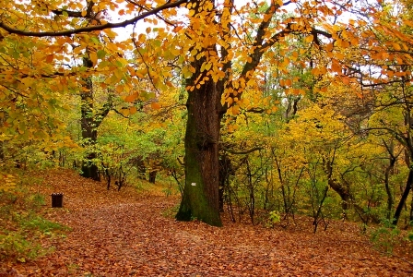
Bài 42: HỆ SINH THÁI
III. CÁC KIỂU HỆ SINH THÁI TRÊN TRÁI ĐẤT:
1. Hệ sinh thái tự nhiên:
a. Các hệ sinh thái trên cạn:
HST rừng nhiệt đới
HST rừng rộng ôn đới

Slide 12
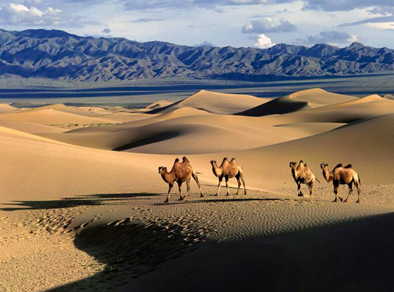
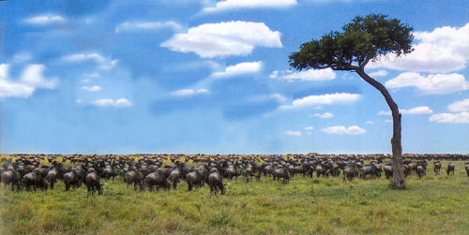
Bài 42: HỆ SINH THÁI
III. CÁC KIỂU HỆ SINH THÁI TRÊN TRÁI ĐẤT:
1. Hệ sinh thái tự nhiên:
a. Các hệ sinh thái trên cạn:
HST Sa mạc
Sa van đồng cỏ

Slide 13
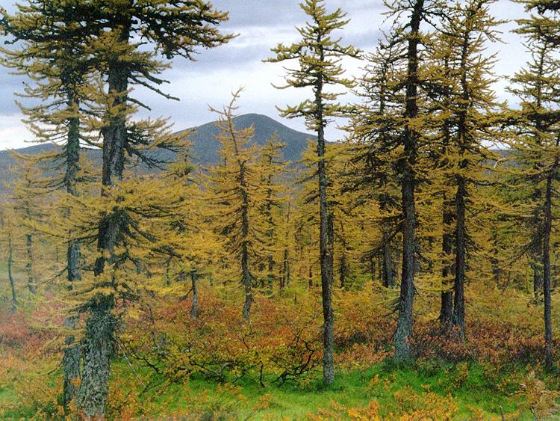
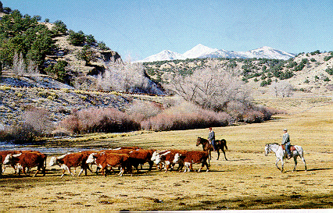
Bài 42: HỆ SINH THÁI
III. CÁC KIỂU HỆ SINH THÁI TRÊN TRÁI ĐẤT:
1. Hệ sinh thái tự nhiên:
a. Các hệ sinh thái trên cạn:
HST Rừng lá kim (Taiga)
HST Thảo nguyên

Slide 14
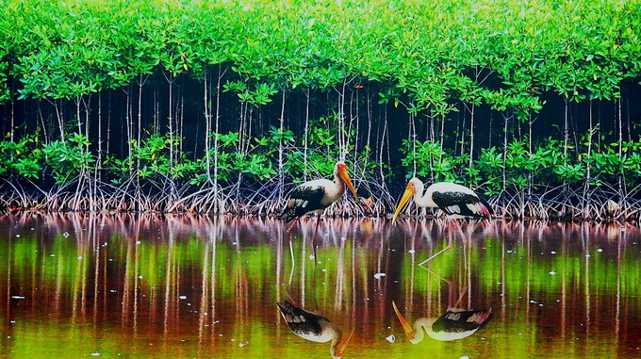
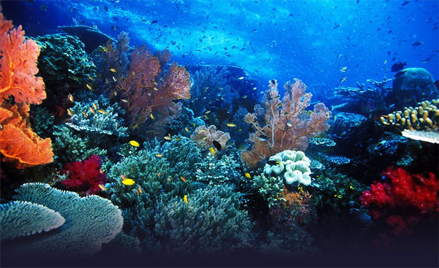
Bài 42: HỆ SINH THÁI
III. CÁC KIỂU HỆ SINH THÁI TRÊN TRÁI ĐẤT:
1. Hệ sinh thái tự nhiên:
b. Các hệ sinh thái dưới nước:
HST rừng ngập mặn
HST rạn san hô

Slide 15
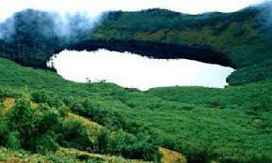
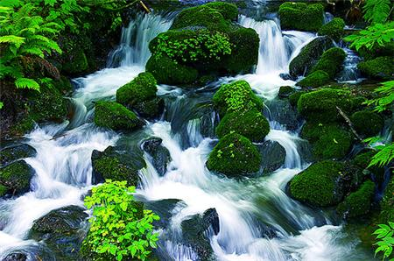
Bài 42: HỆ SINH THÁI
III. CÁC KIỂU HỆ SINH THÁI TRÊN TRÁI ĐẤT:
1. Hệ sinh thái tự nhiên:
b. Các hệ sinh thái dưới nước:
HST nước đứng (hồ)
HST nước chảy (suối)

Slide 16
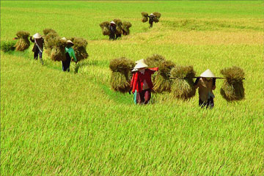
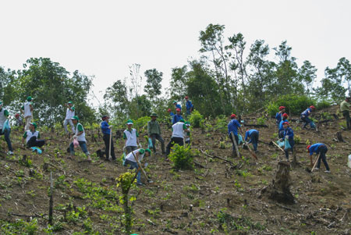
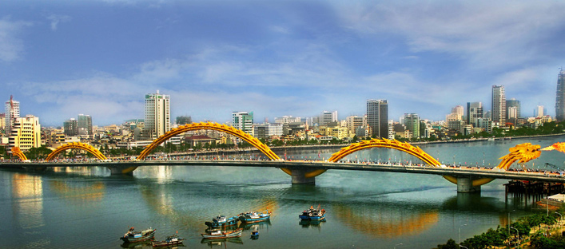
Bài 42: HỆ SINH THÁI
2. Hệ sinh thái nhân tạo:

Slide 17
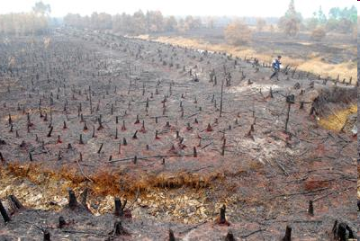
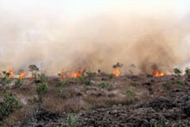
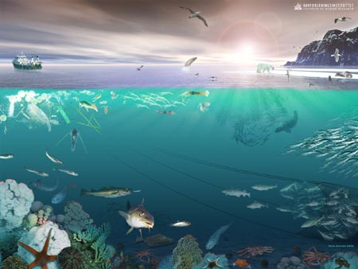
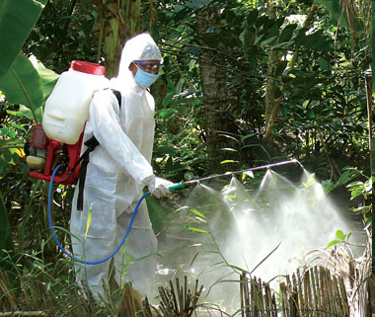
Những tác động của con người đến HST
Cháy rừng tràm U Minh Thượng tháng 3 - 2002
Cháy rừng
Gây ô nhiễm môi trường
Phun thuốc trừ cỏ

Slide 18
* Các biện pháp bảo vệ HST trên Trái Đất:
- Bảo vệ rừng và trồng rừng.
- Hạn chế rác thải, chất hóa học gây ô nhiễm.
- Sử dụng hợp lý các nguồn tài nguyên thiên nhiên.
- Bảo vệ tài nguyên sinh vật.
- Hành tinh xanh? Giờ trái đất? Ngày tài nguyên nước TG (22/3)?

Slide 19

CÂU HỎI CỦNG CỐ
Câu 1. Một hệ sinh thái điển hình gồm 2 thành phần cấu trúc là
A. Thành phần vô sinh và thành phần hữu sinh.
B. Sinh vật sản xuất và sinh vật tiêu thụ.
C. Sinh vật tự dưỡng và sinh vật dị dưỡng.
D. Thực vật và động vật.

Slide 20
CÂU HỎI CỦNG CỐ
Câu 2. Sinh vật nào dưới đây được gọi là sinh vật sản xuất?
A. Con chuột.
B. Cây lúa.
C. Rắn.
D. Vi khuẩn.

Slide 21
CÂU HỎI CỦNG CỐ
Câu 3. Đơn vị nào sau đây không được xem là một hệ sinh thái điển hình
A. Một cánh đồng cỏ.
B. Thái bình dương.
C. Mặt trăng.
D. Khu rừng ngập mặn.

Slide 22
CÂU HỎI CỦNG CỐ
Câu 4. Thành phần hữu sinh của hệ sinh thái gồm
A. Thực vật và động vật.
B. Sinh vật sản xuất và sinh vật tiêu thụ.
C. Sinh vật tự dưỡng và sinh vật dị dưỡng.
D. Sinh vật sản xuất, sinh vật tiêu thụ và sinh vật phân giải.

Slide 23
CÂU HỎI CỦNG CỐ
Câu 5. Trong một khu rừng có nhiều cây lớn nhỏ khác nhau, các cây lớn có vai trò quan trọng là bảo vệ các cây nhỏ và động vật sống trong rừng, động vật ăn thực vật hoặc ăn thịt các loài động vật khác. Các sinh vật trong rừng phụ thuộc lẫn nhau và tác động đến môi trường sống của chúng tạo thành.
A. Quần thể B. Quần xã
C. Hệ sinh thái D. Chuỗi thức ăn

Slide 24
CÂU HỎI CỦNG CỐ
Câu 6. Tại sao hệ sinh thái là một hệ thống sinh học hoàn chỉnh và tương đối ổn định?
A. Vì các sinh vật trong quần xã luôn cạnh tranh với nhau đồng thời tác động với các thành phần vô sinh của sinh cảnh
B. Vì các sinh vật trong quần xã luôn tác động lẫn nhau
C. Vì các sinh vật trong quần xã luôn tác động với các thành phần vô sinh của sinh cảnh
D. Vì các sinh vật trong quần xã luôn tác động lẫn nhau đồng thời tác động lên các thành phần vô sinh của sinh cảnh

Slide 25

CÂU HỎI VÀ BÀI TẬP VỀ NHÀ
Học bài và trả lời câu hỏi ở trang 190
Nghiên cứu bài tiếp theo “TRAO ĐỔI VẬT CHẤT TRONG HỆ SINH THÁI”.

Slide 26

TIẾT HỌC KẾT THÚC.
CẢM ƠN QUÝ THẦY CÔ VÀ CÁC EM HỌC SINH,
CHÚC QUÝ THẦY CÔ VÀ CÁC EM SỨC KHOẺ VÀ HẠNH PHÚC !

Slide 27

SINH CẢNH
QUẦN XÃ
SV Sản xuất
SV tiêu thụ
Ánh sáng
Khí hậu
Đất
Nước
Xác sinh vật
SV phân giải
HỆ SINH THÁI

